Slide 1
เสนอ อภิปรายการศึกษาดูงาน
กศน.จังหวัดมุกดาหาร

Slide 2
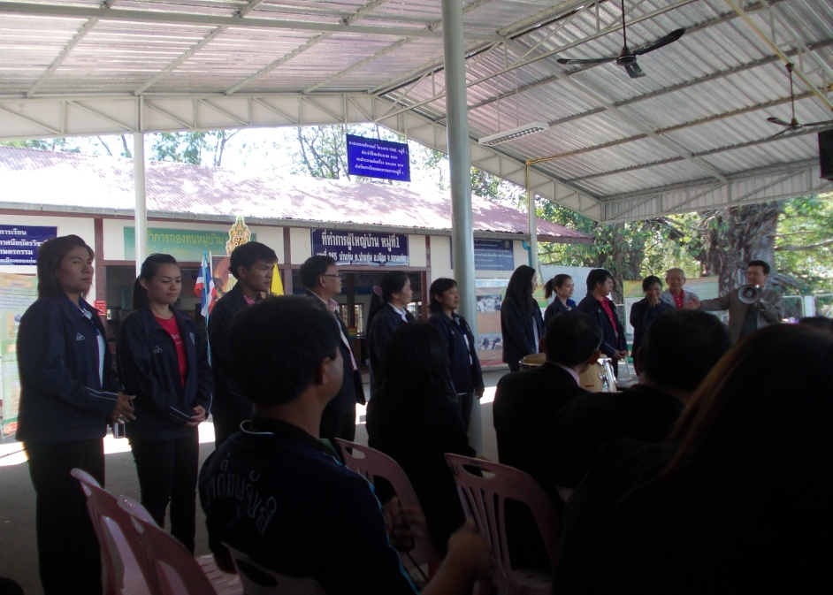
แนวคิดในการจัดกระบวนการเรียนรู้
มีการบริงานชัดเจน
- การกระจายอำนาจปกครองลงไปสู่ระดับตำบล
- มีการจัดสรรงบประมาณ ที่โปร่งใส ตามหลักธรรมมาภิบาล
การทำงานของบุคคล
- มีการทำงานเป็นทีมที่ดีเยี่ยม
การประสานงาน
- มีเทคนิคการประสานงาน รู้เขารู้เรา

Slide 3
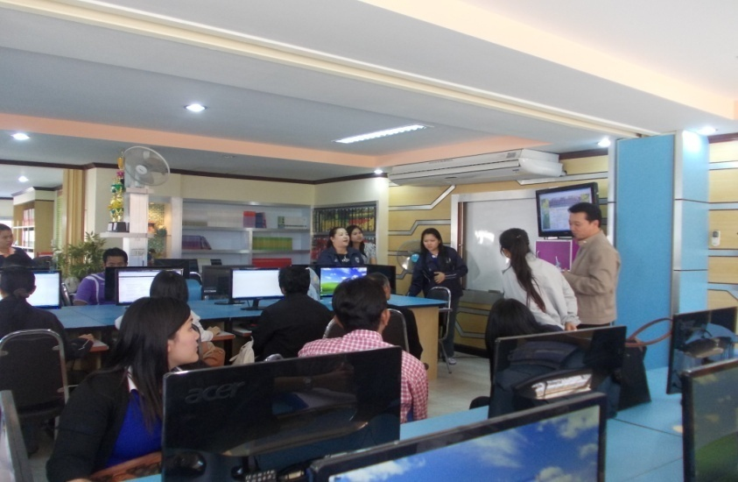
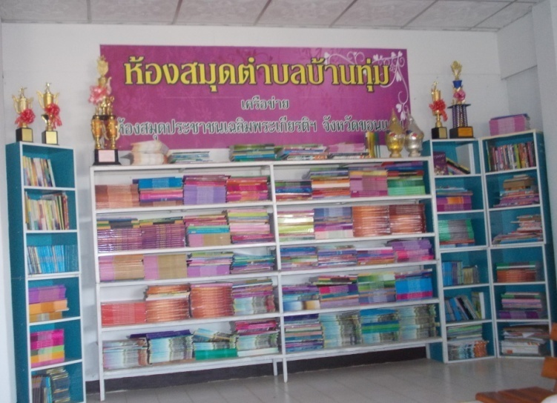
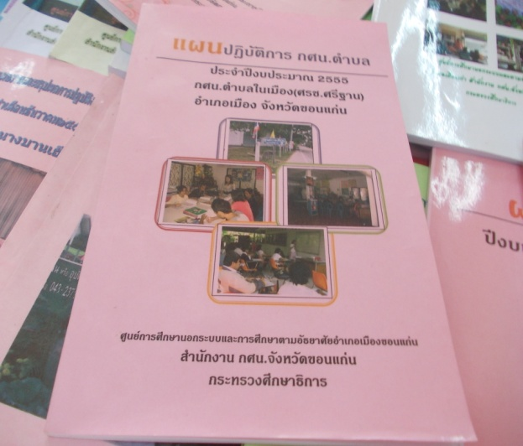
การบริหารจัดการ
อาคาร สภาพเหมาะสม
สื่อ อุปกรณ์ ครุภัณฑ์
การบริหารงบประมาณ
- มีแผนงานที่ชัดเจนและสรุปผลที่เด่นชัด
บุคลากร
- มีบุคลากรที่พร้อมทำงาน และมาด้วยใจ เป็นทีม

Slide 4
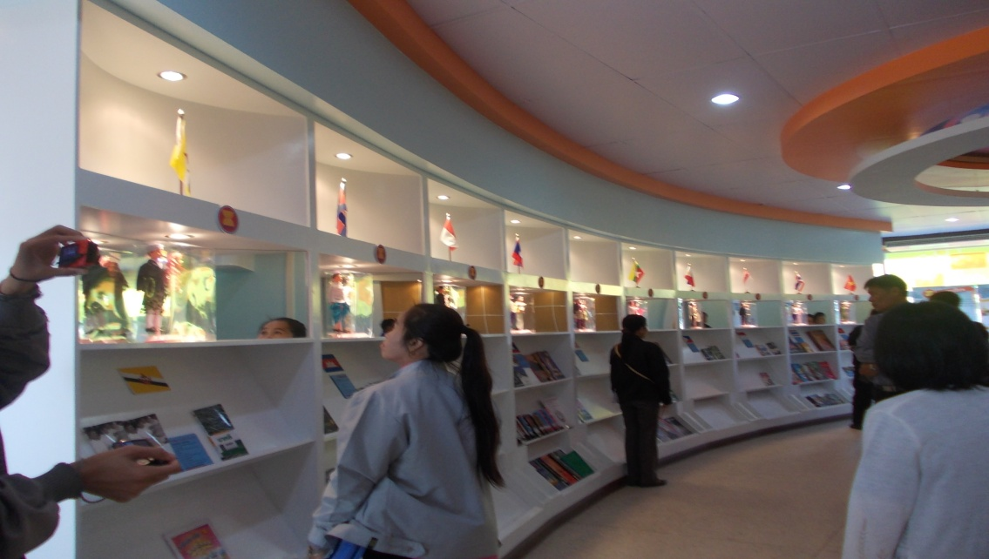
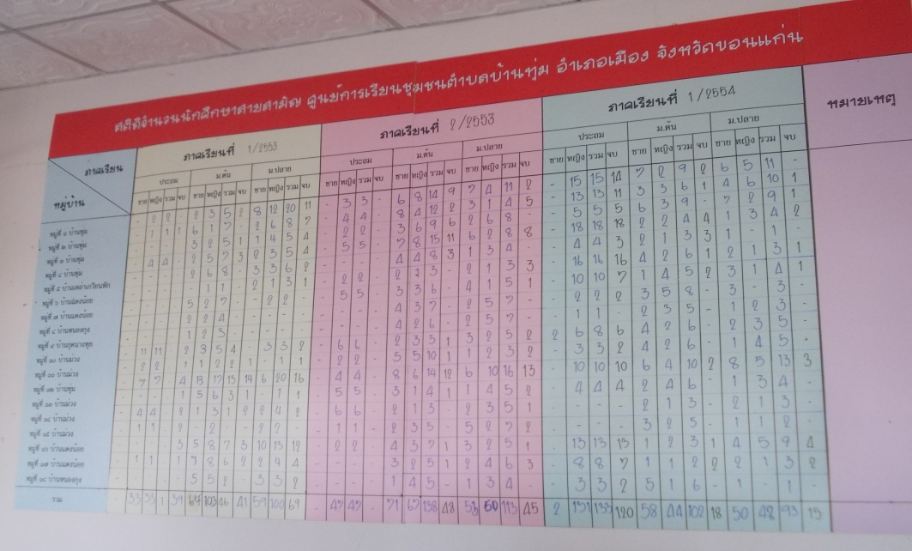
การจัดกระบวนการเรียนรู้
เป็นศูนย์ข้อมูลข่าวสาร
- มีฐานข้อมูลที่เป็นปัจจุบัน
- มีการสำรวจความต้องการของผู้เรียน
เป็นศูนย์สร้างโอกาสการเรียนรู้
- มีการทำงานร่วมกับภาคีเครือข่าย อย่างชัดเจน
- มีเทคโนโลยีที่ทันสมัย เช่น คอมพิวเตอร์ เว็บไซต์

Slide 5
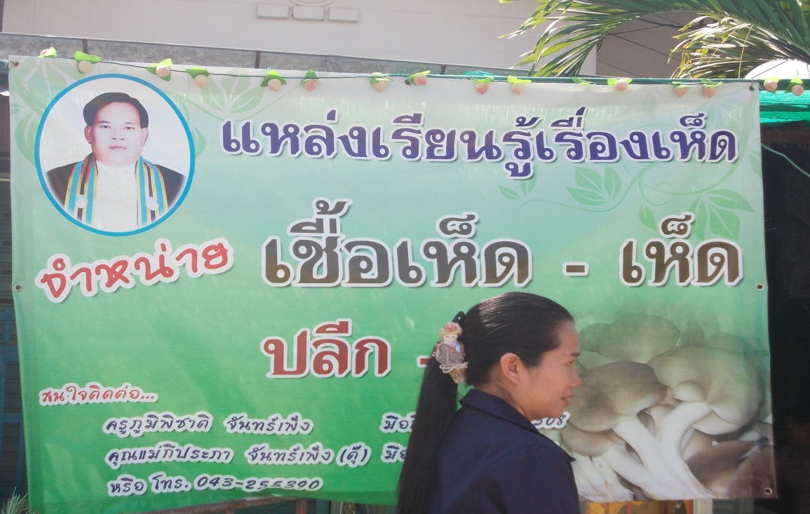
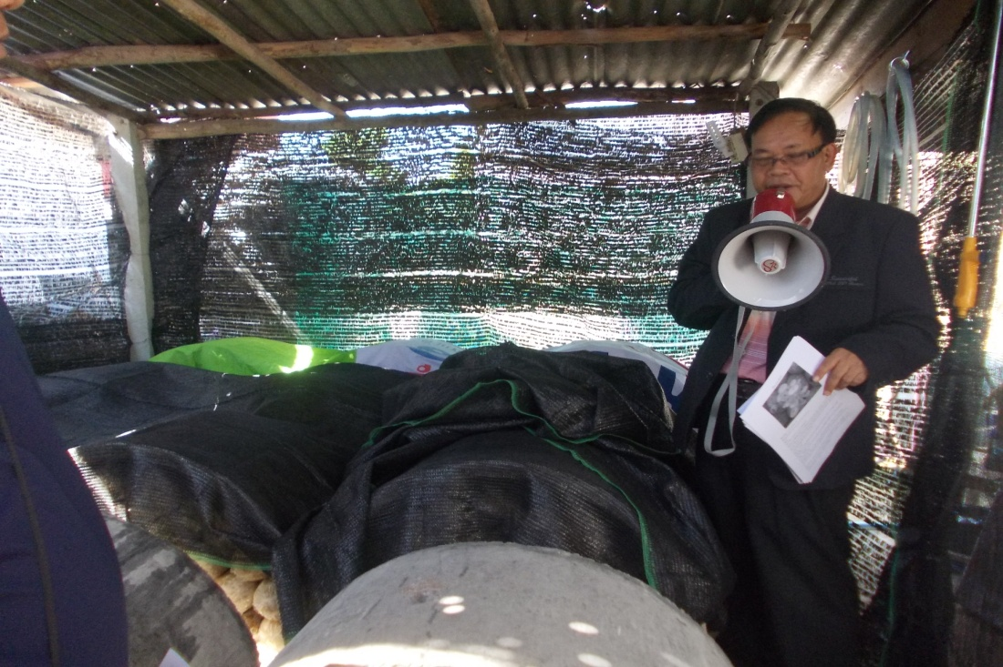
เป็นศูนย์การเรียนชุมชน
- กิจกรรมพัฒนาผู้เรียน
- กิจกรรมส่งเสริมคุณธรรม จริยธรรม
- เป็นแหล่งเรียนรู้เกี่ยวกับเศรษฐกิจพอเพียง เช่น ฟาร์มร่มแดง
- มีการจัดกลุ่มอาชีพ ที่หลากหลาย
เป็นศูนย์ชุมชน
- เป็นสถานที่จัดกิจกรรมร่วมกับชาวบ้าน

